Slide 1
Gestione delle Fasi
WIP Overview

Slide 2
Gestione delle Fasi
Perfetto consente di controllare i costi commessa a consuntivo
e raffrontarli con le previsioni di spesa.
Perfetto suddivide i costi in 5 tipologie :
Merce
Obiettivi del Modulo
Manodopera
« Implementare una ulteriore suddivisione
e relativa Analisi dei Costi di commessa
che si aggiunge e non sostituisce quella esistente »
Servizi
Oneri Accessori
Altro
Analisi dei Costi
a Preventivo e Consuntivo
per Fase di Lavorazione

Slide 3
Gestione delle Fasi
I Documenti di Costo
Analisi Economica della Commessa
Ordinato
Ordine a Fornitore
Merce
Movimento di Magazzino
Bolla di Carico
Fattura di Acquisto
Rapportino di Lavoro
Documento di Trasporto

Slide 4
Gestione delle Fasi
I Documenti di Costo
Analisi Economica della Commessa
Manodopera
Rapportino di Lavoro
per Commessa
Rapportino di Lavoro
per Dipendente
Servizi
Rapportino di Lavoro
per Commessa
Tab CONSUNTIVAZIONE
Rapportino di Lavoro
per Dipendente
Tab CONSUNTIVAZIONE
Ordine a Fornitore
Fattura di Acquisto
Ordinato

Slide 5
Gestione delle Fasi
I Documenti di Costo
Analisi Economica della Commessa
Rapportino di Lavoro
per Commessa
Tab CONSUNTIVAZIONE
Oneri Accessori
Rapportino di Lavoro
per Dipendente
Tab CONSUNTIVAZIONE
Rapportino di Lavoro
per Commessa
Tab CONSUNTIVAZIONE
Altro
Rapportino di Lavoro
per Dipendente
Tab CONSUNTIVAZIONE

Slide 6
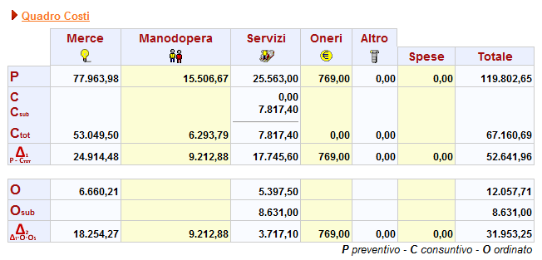
Gestione delle Fasi
I Documenti di Costo
Analisi Economica della Commessa
Ordine a Fornitore
Rapportino di Lavoro
per Commessa
Rapportino di Lavoro
per Dipendente
Fattura di Acquisto
Movimento di Magazzino
Bolla di Carico
Fattura di Acquisto
Documento di Trasporto

Slide 7
Gestione delle Fasi
Perfetto implementa la Gestione delle Fasi in tutti i documenti che hanno a che fare con il flusso di lavoro dei Preventivi e delle Commesse. In particolare quindi con tutti i documenti che sono base di calcolo per l’analisi economica dei Costi di Commessa.
Ordine a Fornitore
Rapportino di Lavoro
per Commessa
Rapportino di Lavoro
per Dipendente
Fattura di Acquisto
Movimento di Magazzino
Bolla di Carico
Fattura di Acquisto
Documento di Trasporto

Slide 8
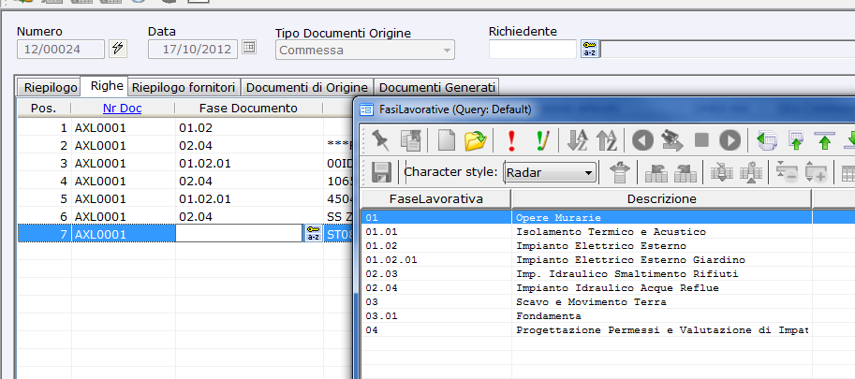
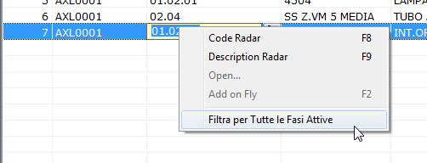
Gestione delle Fasi
Perfetto inserisce nel processo di gestione dei documenti l’ulteriore campo Fase che assume valenza di nuovo dato di riferimento.
Nell’anagrafica documento si utilizza a tale scopo un hotlink realizzato ad Hoc che, trasparente al Preventivo ed alla Commessa, li gestisce in maniera identica, permettendo di selezionare sia tra le Fasi in essi contenute, che tra tutte quelle disponibili.

Slide 9
Gestione delle Fasi
Perfetto consolida la Gestione della Fase nei ricercatori dei documenti gestionali, che a seconda del tipo di documento coinvolto, ne permettono un passaggio\assegnazione, ereditandola in ogni passaggio successivo, dal documento sorgente fino a quello di destinazione.
Si realizza quindi una ulteriore specializzazione del dato per Fase senza stravolgimenti o forzature alla normale operatività dell’utente.
Ricercatore
Ricercatore
Ricercatore Gestionale Standard
Ricercatore Perfetto

Slide 10
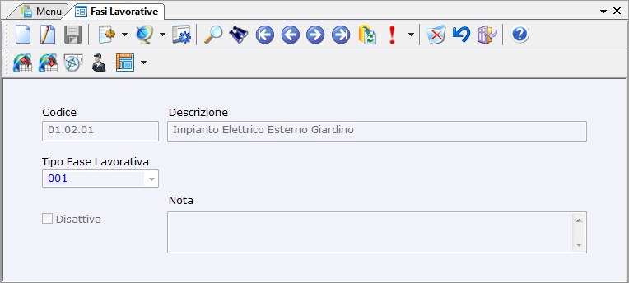
Gestione delle Fasi
Preventivo e Commessa
La Fase ha una sua anagrafica che ne permette una descrizione, ma soprattutto una sua disattivazione, laddove non si voglia più utilizzarla e lasciarla comunque in archivio.

Slide 11
Gestione delle Fasi
Preventivo e Commessa
La Gestione delle Fasi ha inizio nel Preventivo.
Nel Preventivo si può legare la riga ad una qualunque delle Fasi attive che sono presenti in anagrafica Fasi.
Fasi
PREVENTIVO
Fase
Fase
Quindi si procede con il riversamento della revisione definitiva del Preventivo nella Commessa.
COMMESSA
Il riversamento del Preventivo nella Commessa è operazione che avviene attraverso il ricercatore cui si demanda anche la gestione della Fase da riga di Preventivo a Commessa.

Slide 12
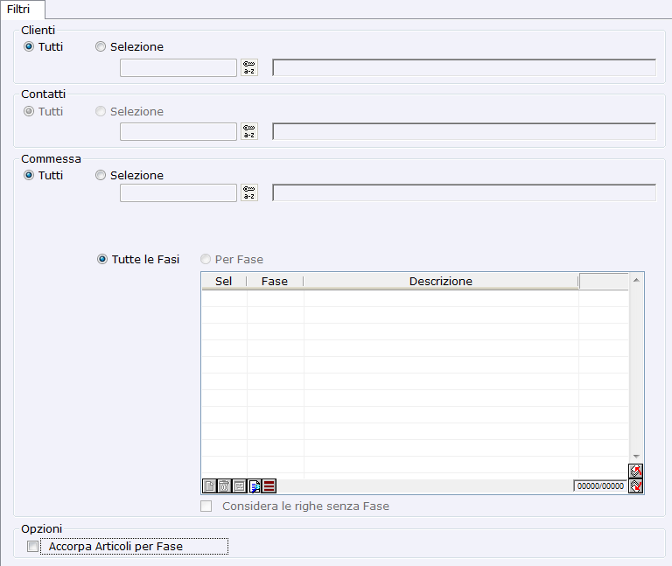
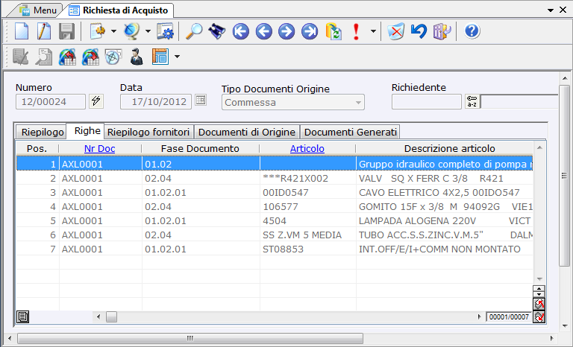
Gestione delle Fasi
Ciclo degli Approvvigionamenti
Richiesta di Acquisto
PREVENTIVO
COMMESSA
HotLink delle Fasi
Fase
Fase
Batch
Generazione RdA
Fase
RdA
L’ Hotlink delle Fasi ha un comportamento ben preciso :
Se il documento origine è stato specificato, allora lavora nelle sole Fasi presenti nelle righe o all’interno delle righe distinta presenti.
Se il documento origine non è stato specificato estrae tutte le Fasi attive in anagrafica fase.
Anche se il documento origine è specificato, l’utente può forzare il comportamento di filtro e lavorare con tutte le Fasi attive in anagrafica fase.

Slide 13
Gestione delle Fasi
Ciclo degli Approvvigionamenti
PREVENTIVO
COMMESSA
Batch
Generazione Offerta a Fornitore
Fase
Fase
Fase
Batch
Generazione RdA
Fase
Offerta a Fornitore
Fase
Fase
Ricercatore Offerta
Fase
RdA
Ordine a Fornitore
Fase
Fase
BQP
Fase
Batch
Generazione Ordine a Fornitore
Fase

Slide 14
Gestione delle Fasi
Ciclo degli Approvvigionamenti
Ordine a Fornitore
Fase
Ricercatore Ordine
Fattura di Acquisto
Fase
Fase
Fase
Ricercatore Ordine
Fase
Fase
Ricercatore BdC
Fase
Fase
Bolla di Carico
Ricercatore Fatt. Acq.
Ricercatore BdC
Fase
Ricercatore Fatt. Acq.
Fase
Fase
Fase
Fase
Movimento di Magazzino
Reso a Fornitore
Nota di Credito Ricevuta

Slide 15
Gestione delle Fasi
Gestione della Commessa
COMMESSA
Rapportino di Lavoro per Commessa
Fase
Fase
Ricercatore Commessa
Fase
Fase
Rapportino di Lavoro per Dipendente
Piano di Lavoro
Fase
TAB Consuntivazione
Generazione Fabbisogno
Fase
DDT
Fase
Ricercatore DDT
Reso da Cliente
Fase

Slide 16
Gestione delle Fasi
Il Subappalto
COMMESSA
PREVENTIVO
Fase
Fase
Fase
Ricercatore Commessa
Ricercatore Commessa
Ricercatore Preventivo
Offerta di Subappalto
Fase
Fase
Fase
Fase
Fase
Ordine di Subappalto
Ricercatore Offerta Sub
Ricercatore SAL Sub
Fattura di Subappalto
Fase
Fase
Fase
Fase
Ricercatore Ordine Sub
SAL di Subappalto

Slide 17
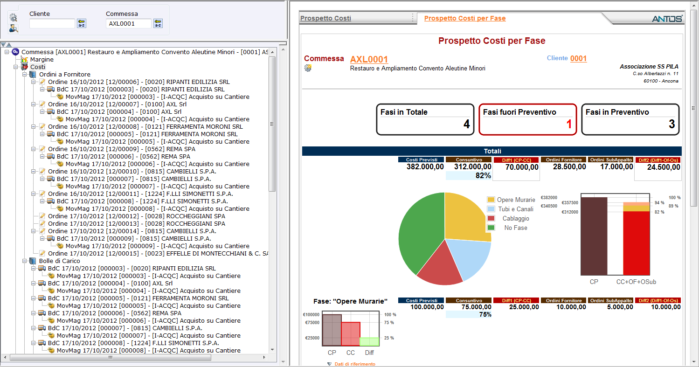
Gestione delle Fasi
Il Pannello di Controllo

Slide 18
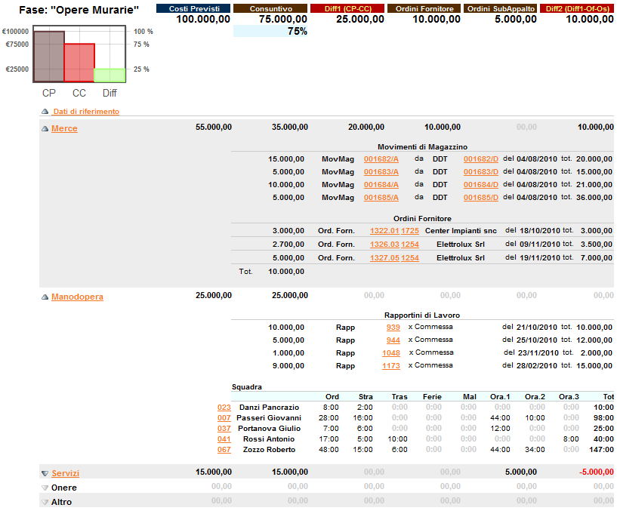
Gestione delle Fasi

Slide 19
Grazie!!
Gestione delle Fasi

